Slide 1

INFORMÁTICA E DIREITO
Msc. Fabrícia Pires

Slide 2

O que é direito?
A ciência do direito é um ramo das ciências sociais que estuda as normas obrigatórias que controlam as relações dos indivíduos em uma sociedade. Kelsen 2002.

Slide 3

A comunicação é direito universal e indissociável de todos os outros direitos fundamentais.
O direito à comunicação é um dos pilares centrais de uma sociedade democrática.
O direito de todas as pessoas de ter voz, de se expressar, isso inclui ter acesso aos meios de produção e veiculação de informação, de possuir condições técnicas e materiais para ouvir e ser ouvida, de ter o conhecimento necessário para estabelecer uma relação autônoma e independente frente aos meios de comunicação.
É dever e papel do Estado a promoção.

Slide 4

Direito da informática
Visa regulamentar as relações sociais ocorridas no âmbito da tecnologia da informação. Evolução do próprio direito, que busca resolver os complexos (e muitas vezes novos) problemas jurídicos ocasionados no âmbito da sociedade da informação.
"Direito Informático“
"Direito Eletrônico“
"Direito da Tecnologia da Informação“
"Direito da Internet",
"Direito Cibernético
"Direito Digital" tem se tornado popular no Brasil para indicar questões jurídicas relativas à Internet.

Slide 5
Direito da informática
é um campo do Direito que se propõe a estudar aspectos jurídicos do uso de computadores e da tecnologia da informação
Uma nova área do estudo do Direito. Trata-se pois de uma evolução do próprio direito, que busca resolver os complexos (e muitas vezes novos) problemas jurídicos ocasionados no âmbito da sociedade da informação.
visa regulamentar as relações sociais ocorridas no âmbito da tecnologia da informação.

Slide 6
Direito da Informática
Documento eletrônico. Contrato eletrônico
Criptografia. Assinatura digital
Relações de consumo em ambiente eletrônico
Os meios eletrônicos e a tributação
Direitos autorais em ambiente eletrônico
Crimes de informática
Trabalho e Privacidade em ambiente eletrônico

Slide 7
Direito da Informática
Informatização do processo judicial
Os meios eletrônicos e as eleições
Regulamentação da internet no Brasil
Responsabilidade civil do provedor de acesso a internet
Regulamentação do software no Brasil
Regulamentação da Educação a Distância (EAD)
A internet e a Lei de Imprensa

Slide 8
Direito da Informática: exemplos
Moedas criptográficas: Bitcoin e a incidência normativa no sistema tributário
Limitação de franquia de dados pelas operadoras
As relações virtuais no Código Civil
Ciberespaço: formas de regulamentação
Bloqueio de aplicativos como Whatsapp

Slide 9
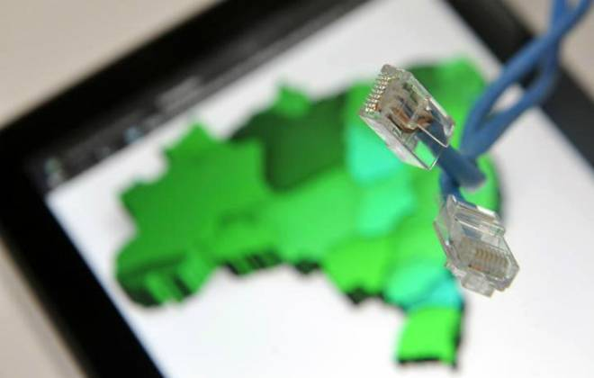
Marco Civil da Internet
é uma lei que visa orientar os direitos e deveres dos usuários, provedores de serviços e conteúdos e demais envolvidos com o uso da Internet no Brasil.
O Marco Civil da Internet é o nome popular da lei nº 12.965, de 23 de abril de 2014 – conhecida por “Constituição da Internet” – e é responsável por estabelecer os princípios e garantias normativas do convívio civil na rede mundial online de computadores.

Slide 10
Direito da Informática: exemplos
Associações e institutos de direitos e informática
IBDE
ABDTIC
IBDI]
DIINF
SBCF ciências forenses

Slide 11
A Lei de Informática (conforma as leis 8.248/91, 10.176/01, 11.077/04 e 13.023/14)
é uma lei que concede incentivos fiscais para empresas do setor de tecnologia (áreas de hardware e automação), que tenham por prática investir em Pesquisa e Desenvolvimento. Redução do IPI em produtos habilitados/incentivados.

Slide 12
Informática jurídica
Trata-se da aplicação da informática no Direito e em seus processos e procedimentos inerentes.
é o processamento e armazenamento eletrônico das informações jurídicas, com caráter complementar ao trabalho do operador do Direito
Compreende a correta utilização de editores de texto, instalação de programas, utilização de certificados digitais, envio de e-mails, criação de sites ou blogs, e manuseio do hardware correspondente, entre outras opções.

Slide 13
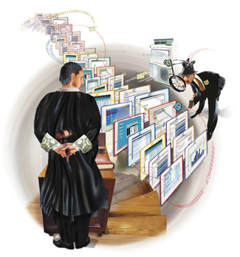
Pesquisa de legislação em meios eletrônicos
Pesquisa de doutrina em meios eletrônicos
Pesquisa de jurisprudência em meios eletrônicos
Sistemas de busca na internet.
Serviços disponíveis na internet na área jurídica

Slide 14
Crimes contra a honra (arts. 138,139 e 140 do CP) – casos em que há a ofensa da honra, utilizando-se como meio a internet, seus sites e aplicativos;
Crime de ameaça (art. 147 do CP) – casos em que há a qualquer tipo de ameaça, utilizando-se como meio a internet, seus sites e aplicativos;
Furto (art. 155 do CP) – casos em que há o furto de bens, normalmente dinheiro de conta corrente, utilizando-se como meio a internet, seus sites e aplicativos;
Extorsão (art. 158 do CP) e Extorsão Indireta (art. 160 do CP); casos em que há extorsão – ameaça de se fazer algo caso não seja obtido o benefício pretendido, utilizando-se como meio a internet, seus sites e aplicativos;
Apropriação indébita (art. 168 do CP) – casos em que há a apropriação de bens em que se tem a posse, utilizando-se como meio a internet, seus sites e aplicativos;

Slide 15
Violação de direito autoral (art. 184 do CP) – casos em que há a violação de direitos autorais, como cópias indevidas de sistemas, sites, aplicativos, textos, etc.
Injúria Racial, prevista no artigo 140, § 3º do Código Penal, que nada mais é que praticar qualquer tipo de ofensa discriminatória onde o alvo, ou a vítima no caso, é uma pessoa ou grupo determinado de pessoas, como por exemplo, os xingamentos referentes à raça ou cor da vítima.
Racismo, previsto do artigo 20 da Lei nº 7.716/89 e na Constituição Federal – O Racismo, diferentemente da injúria racial, só ocorre quando as ofensas atingirem toda uma “raça”, etnia, religião ou origem, onde não há como determinar o número de vítimas ofendidas, como por exemplo.

